Slide 1

Knight’s tour
Camilo Andrés Fernández Sarmiento
Daniel Leyva Castro
Juan Nicolas Quintero Quintero

Slide 2
Introducción
¿Qué es?

Slide 3
Funcionalidad de la herramienta

Slide 4
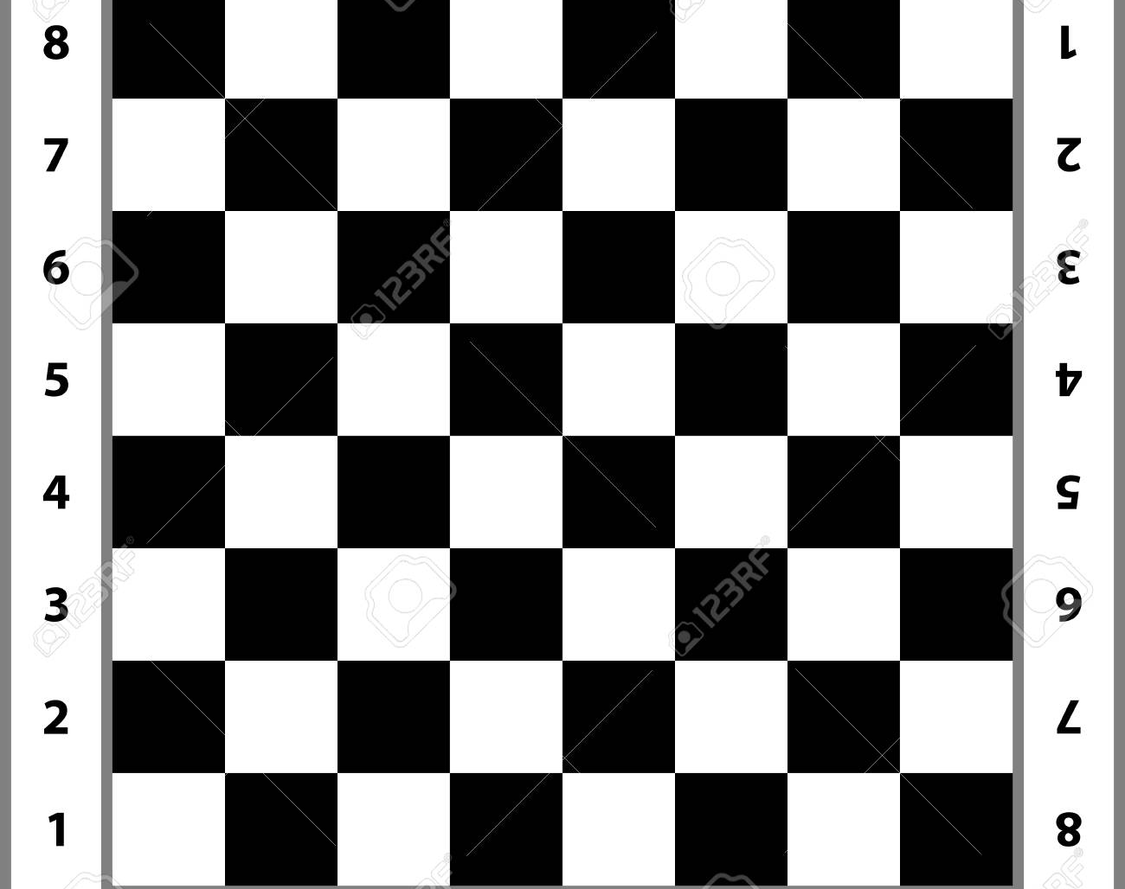
Creación del tablero
Casilla inicial

Slide 5
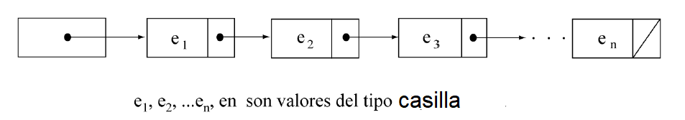
Creación de la Lista Enlazada

Slide 6
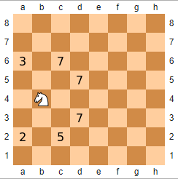
“The Warnsdorff’s rule”

Slide 7
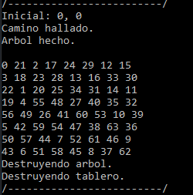
Solución: Tablero n*n

Slide 8
Descripción de la herramienta

Slide 9
Clases y Estructuras
Casilla
Tablero
Nodo
ListaD

Slide 10
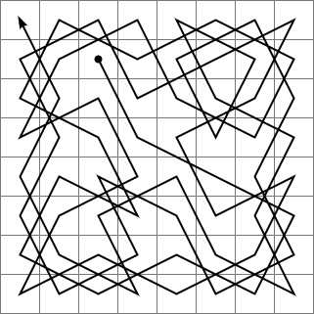
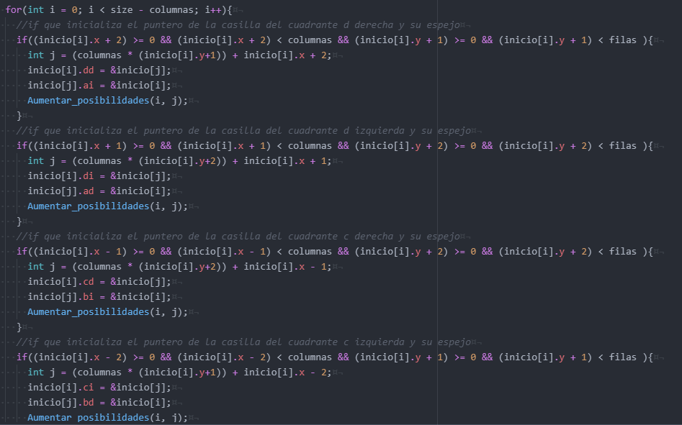
Funciones notables
crea_camino
inicializar_casilla

Slide 11
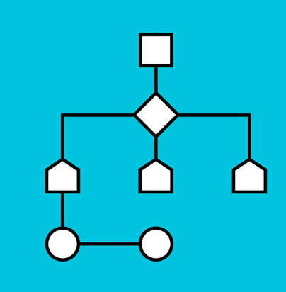
Tipos de Algoritmos
Recursivos
Ordenamiento (Selection sort)

Slide 12
Muchas Gracias

